Slide 1














하계인턴
8주차
USRP
정석현

Slide 2
하계인턴8주차
01.
USRP Setting
https://kb.ettus.com/Building_and_Installing_the_USRP_Open-Source_Toolchain_(UHD_and_GNU_Radio)_on_Linux
설치 후 터미널 창에 uhd_find_devices 입력

Slide 3
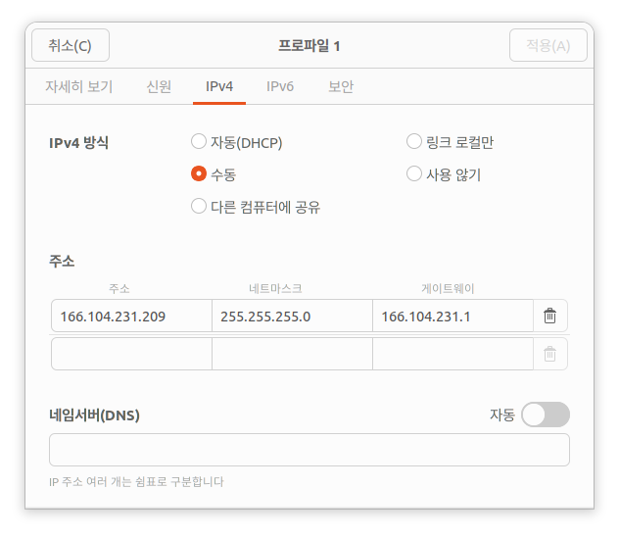
하계인턴8주차
02.
Network Setting

Slide 4
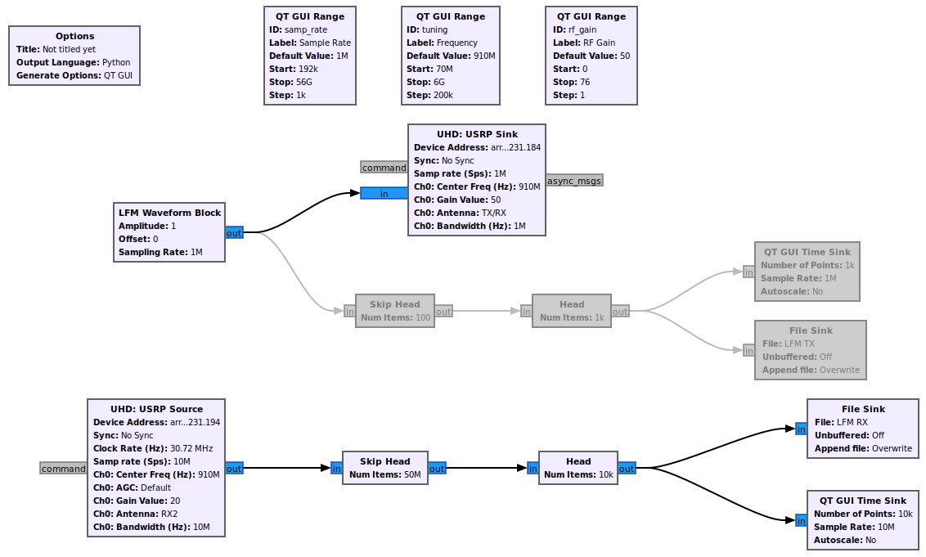
하계인턴8주차
03.
GNU Radio Blocks

Slide 5
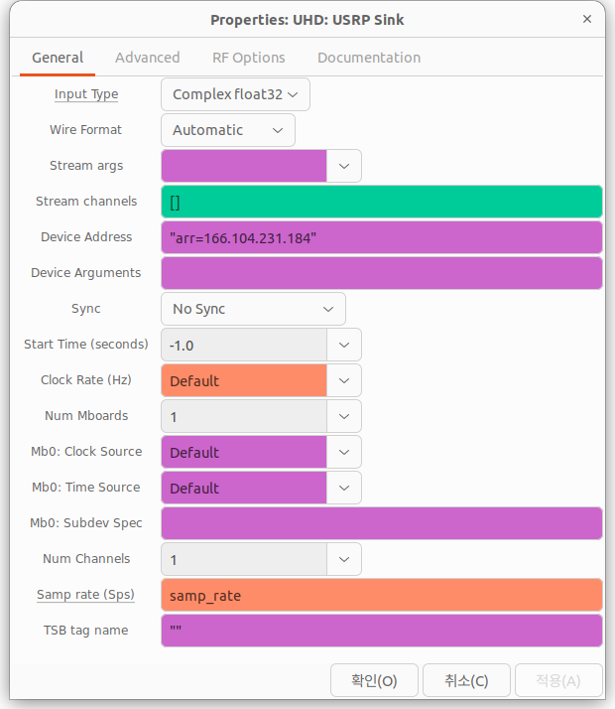
하계인턴8주차
04.
USRP Sink 설정

Slide 6
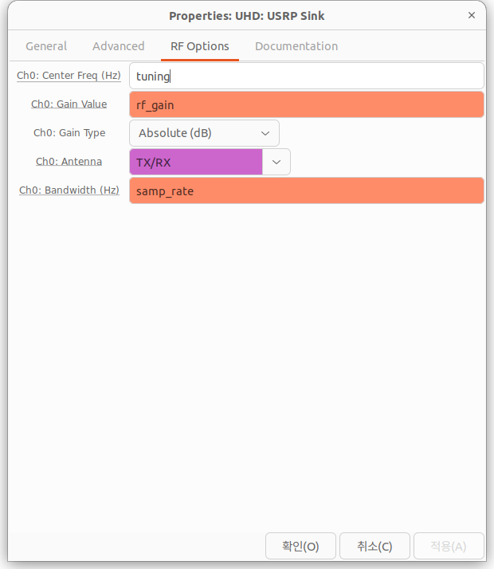
하계인턴8주차
05.
USRP Sink 설정

Slide 7
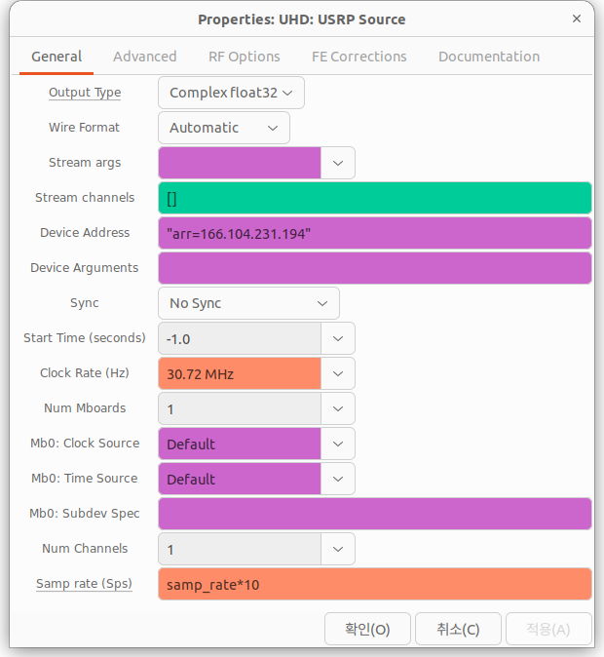
하계인턴8주차
06.
USRP Source 설정

Slide 8
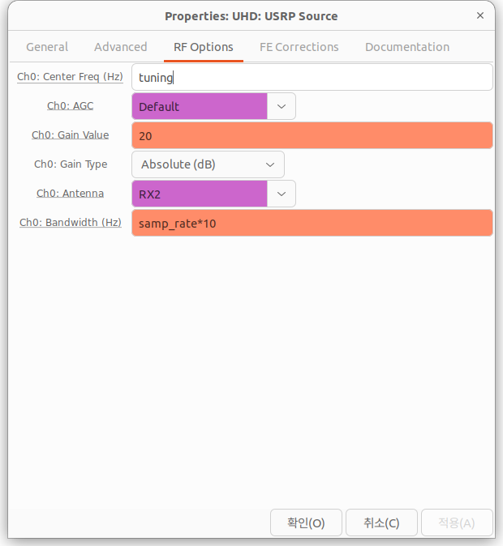
하계인턴8주차
07.
USRP Source 설정

Slide 9
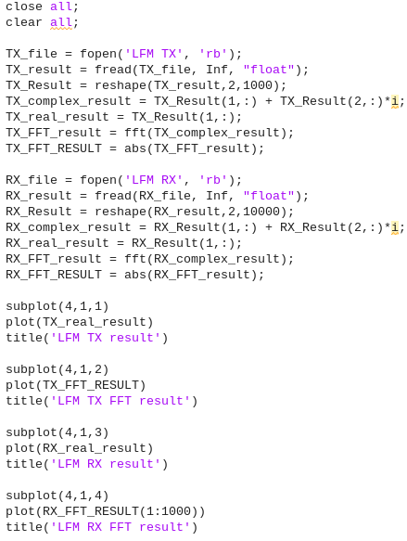
하계인턴8주차
08.
Matlab Code

Slide 10
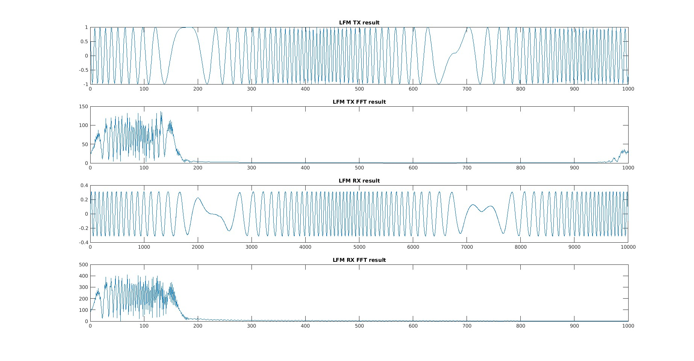
하계인턴8주차
09.
LFM

Slide 11
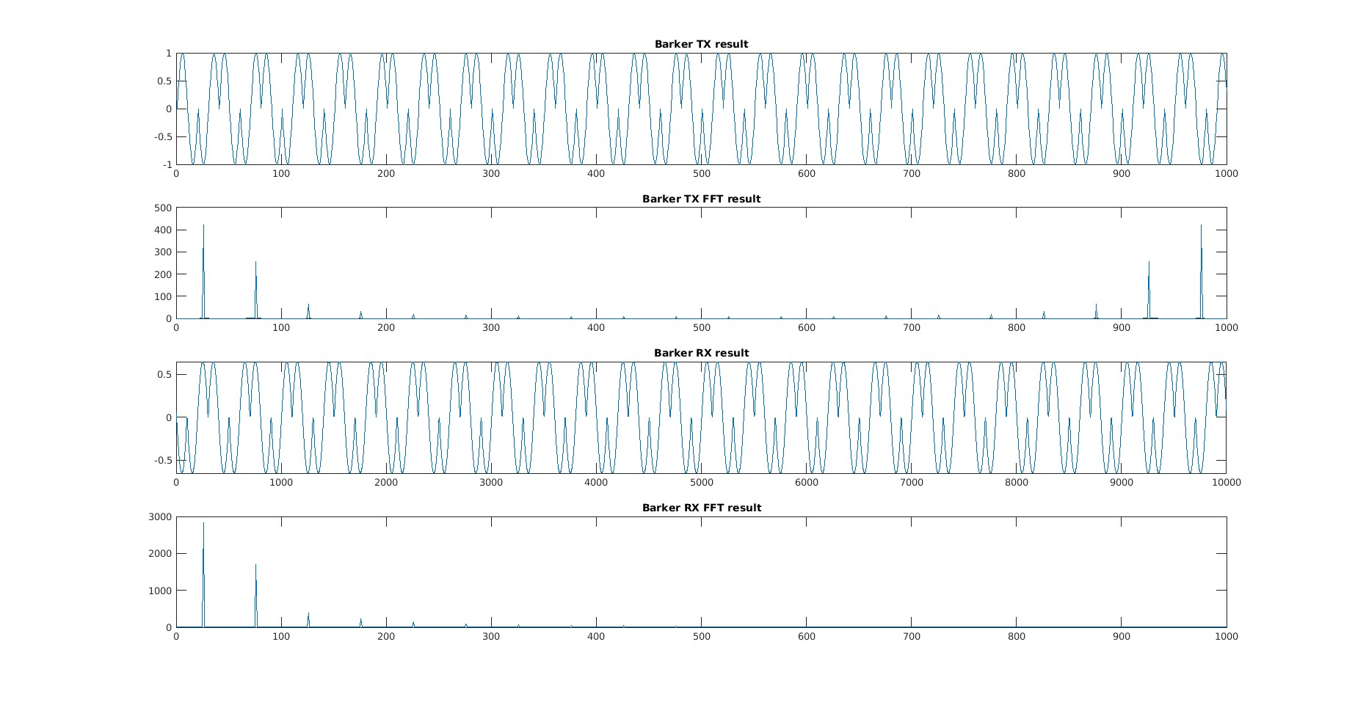
하계인턴8주차
10.
Barker

Slide 12
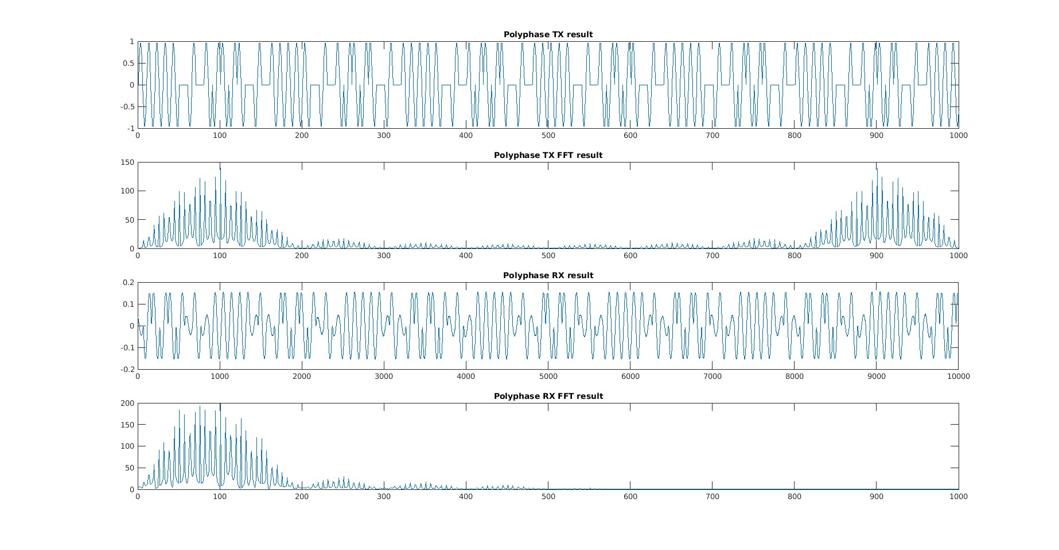
하계인턴8주차
11.
Polyphase

Slide 13
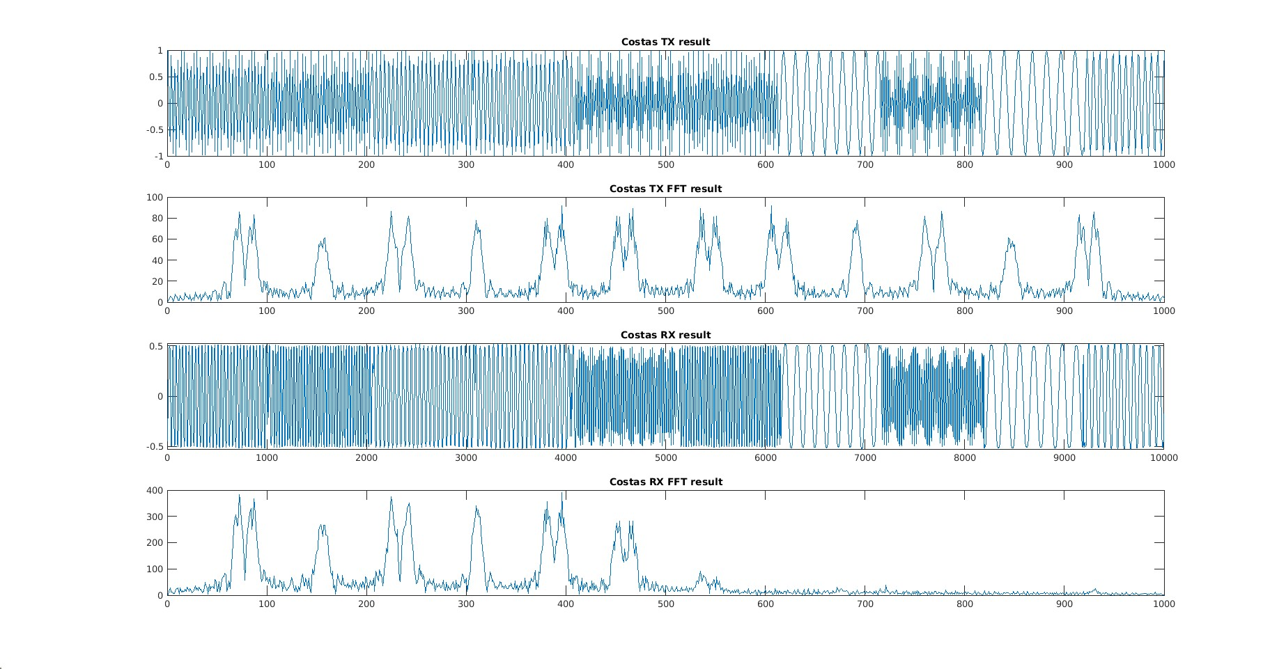
하계인턴8주차
12.
Costas

